Slide 1
SPORT

Slide 4
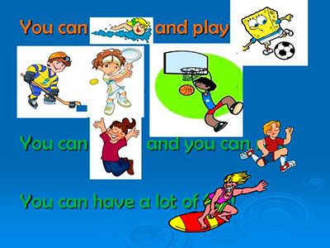

Slide 5
Kinds of sports :
Football
Basketball
Tennis
Swimming
Athletics
Cycling
Climbing
Gymnastics
Skiing
Volleyball
Golf
Hockey
Wrestling
Sailing
Rugby
Cricket
Horse-riding

Slide 6
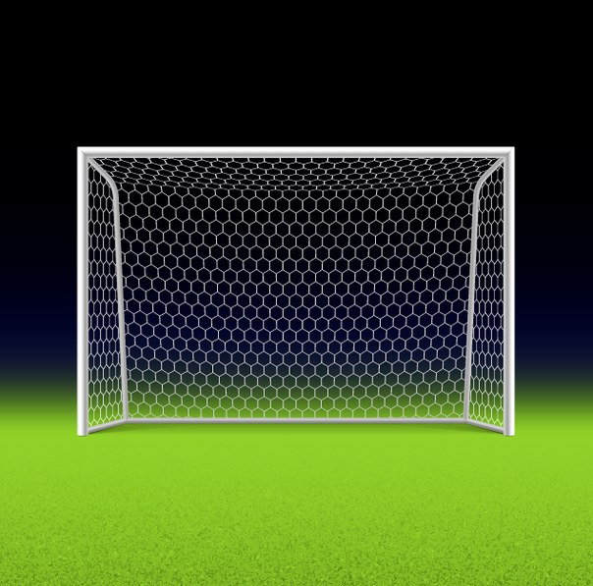
SPORT
SPORT

Slide 7
What we know about sports
Boxing:
Swimming:
Tennis:
Ice hockey:
Basketball:
Athletics:

Slide 8
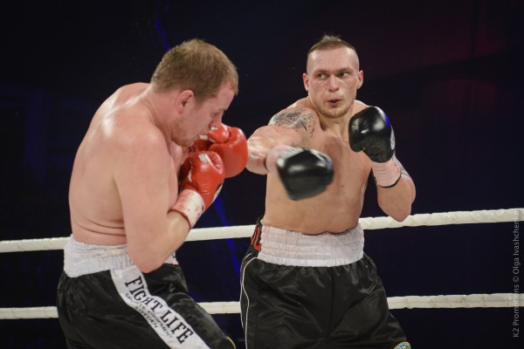
Boxing БОКС (від англ. box, – удар) – ациклічний, швидкісно-силовий вид спортивного єдиноборства; поєдинок у формі кулачного бою у рукавичках між двома спортсменами за особливими правилами.

Slide 9
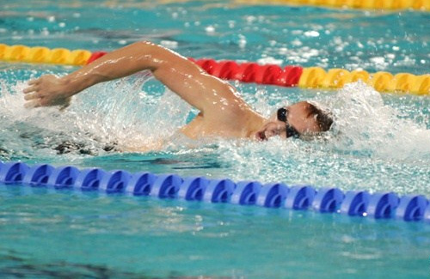
Swimming Спорти́вне пла́вання — вид спорту, мета якого якнайшвидше проплисти зазначену відстань, не порушуючи при цьому техніки способу плавання, який використовується. Спортивне плавання почало набувати популярності ще в XIX столітті. Плавання з 1896 року олімпійський вид спорту.

Slide 10
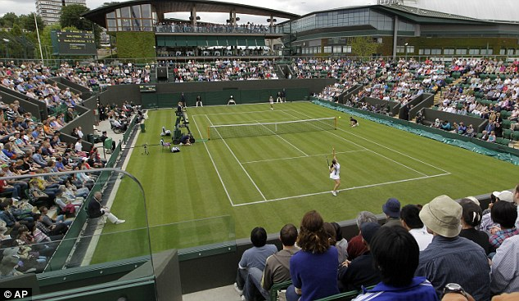
Tennis Те́ніс (англ. tennis, ситківка) або вели́кий те́ніс — вид спорту, в якому грають двоє гравців один проти одного, або дві команди по два гравці в кожній, команда проти команди, на майданчику — корті, поділеному навпіл поперечною сіткою.

Slide 11
Ice hockey Хокей - hockey, від фр. hoquet — «палиця пастуха з гаком») — гра на льодовому майданчику, в якій дві команди намагаються ключками закинути круглу шайбу у ворота суперника, які захищає воротар.

Slide 12
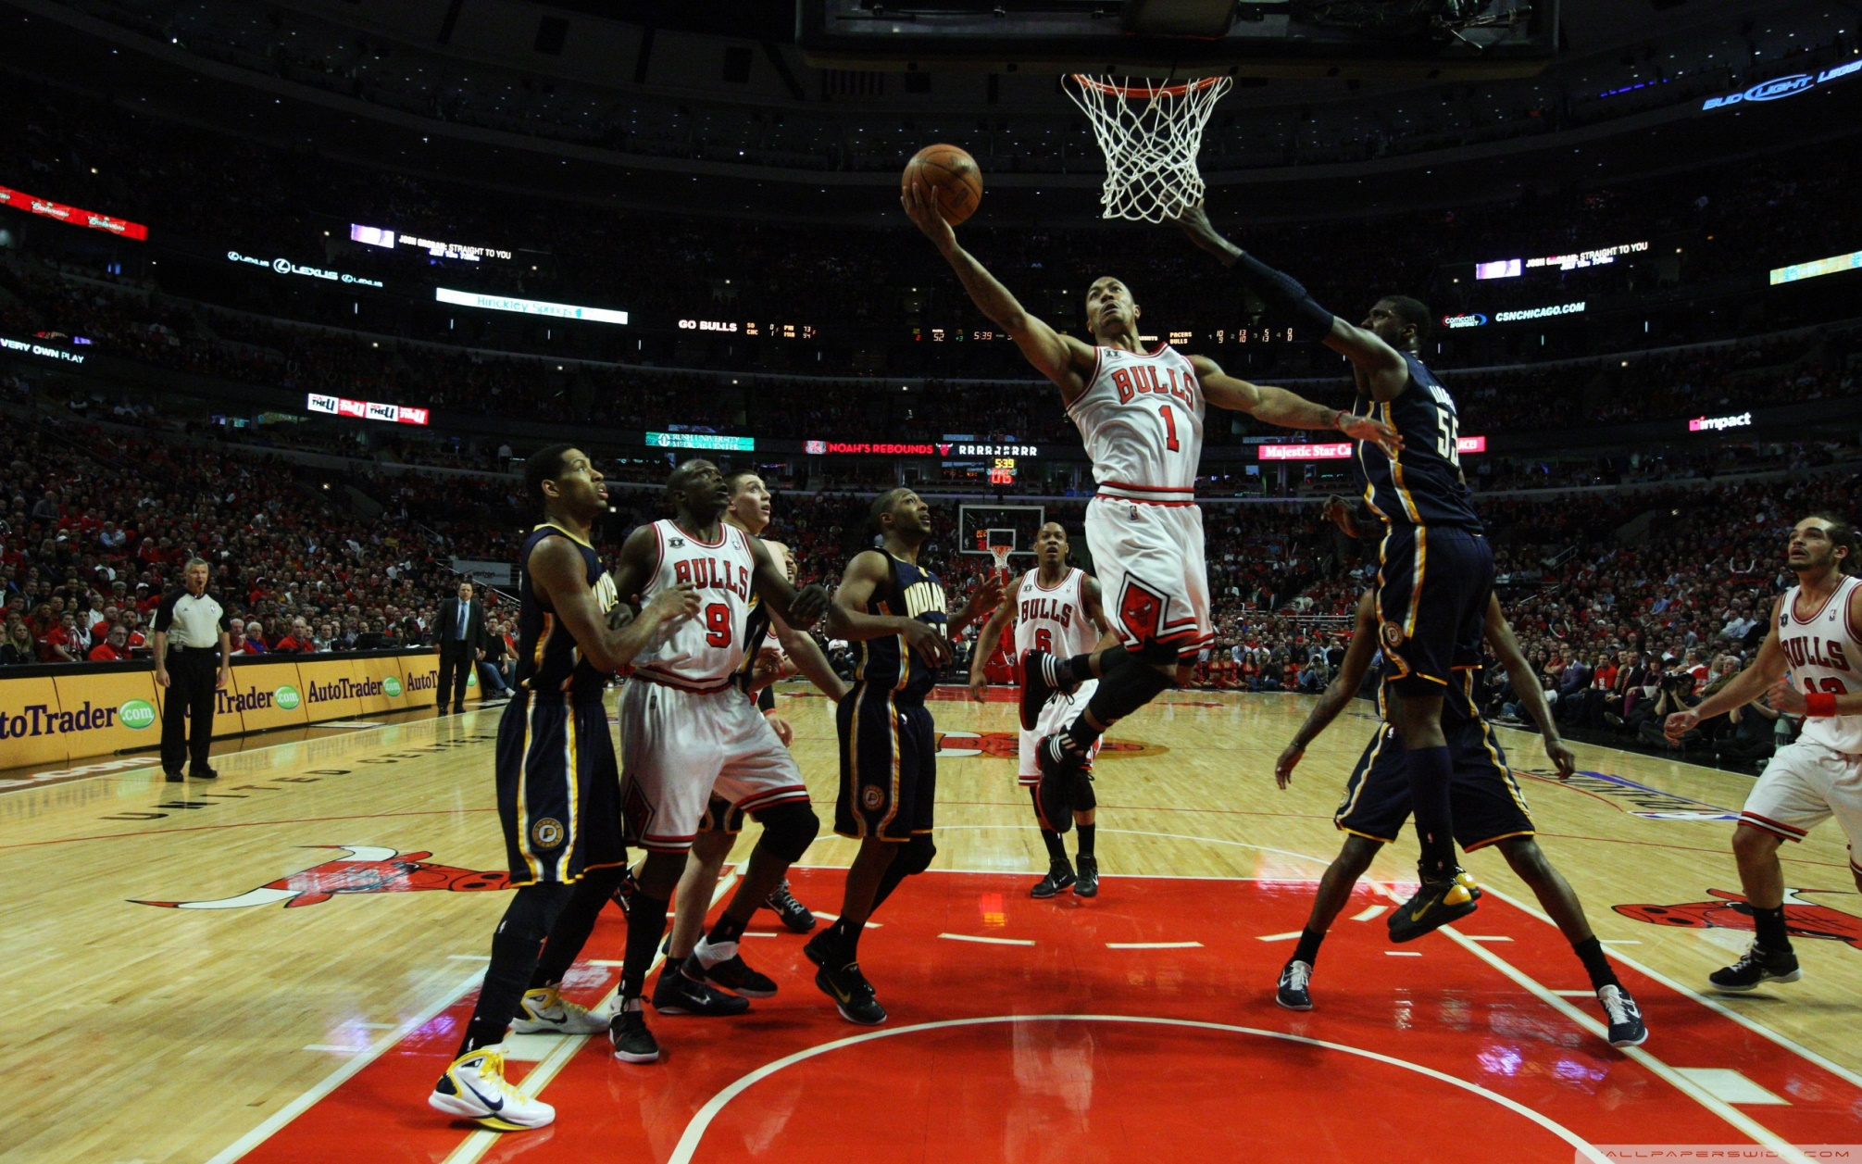
Basketball Баскетбо́л (англ. basketball від basket — «кошик» і ball — «м'яч»; заст., діал. кошикі́вка або коші́вка) — спортивна командна гра з м'ячем, який закидають руками в кільце із сіткою (кошик), закріпленою на щиті на висоті 3 метри 5 сантиметрів (10 футів) над майданчиком. Баскетбол є олімпійським видом спорту.

Slide 13
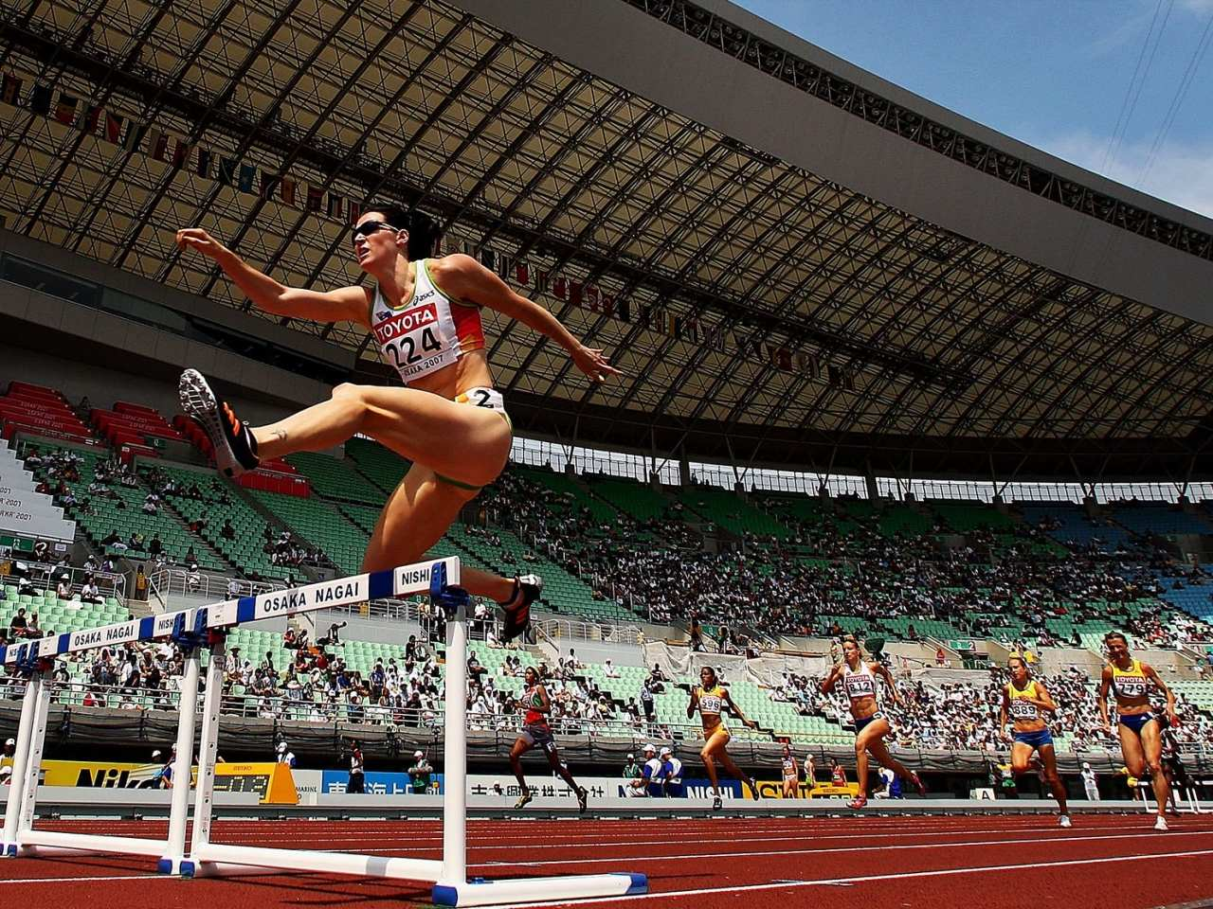
Athletics
Легка́ атле́тика — олімпійський вид спорту, який об'єднує спортивні дисципліни, що включають змагання з бігу, стрибків, метань та спортивної ходьби. Найбільш розповсюдженими видами легкої атлетики є бігові та технічні дисципліни на стадіоні, біг по шосе, крос та спортивна ходьба.

Slide 14
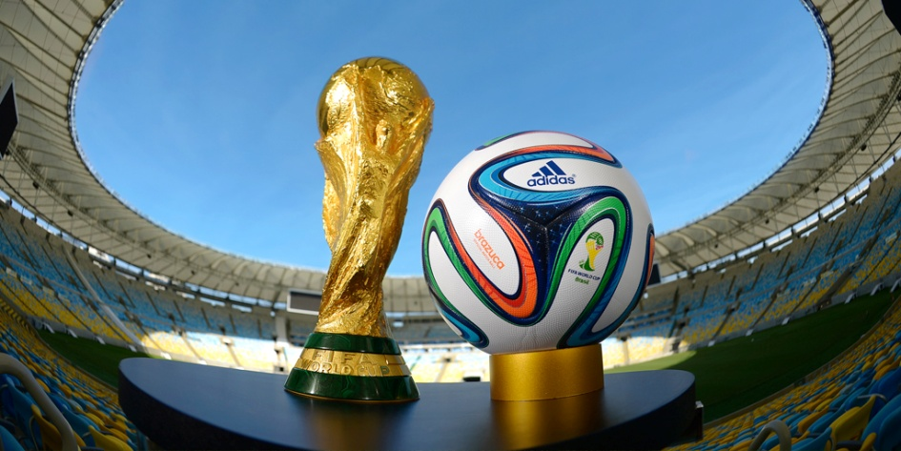
Read the text “Sports quiz”.

Slide 15
Answer the questions :
Can you name an American basketball player?
Which country are these hockey fans from?
What is the longest event in an athletics competition?
What`s the most famous cycling race in the world?
In which city is the biggest football stadium in Europe?
Here`s a judo champion. Which country is this sport from?
Which of these is the correct size for a golf ball: a, b, c?
a) 19 mm b) 41,1 mm c) 57,5 mm
How many players are there in a doubles tennis match?
How long is an Olympic swimming pool?
How many players are there in a beach volleball team?

Slide 16
Who is this?
This is … He/She is famous…

Slide 17
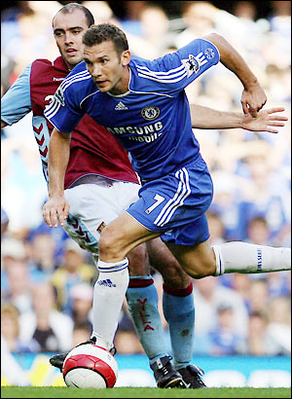
Notes:
Ukrainian sportsmens

Slide 19
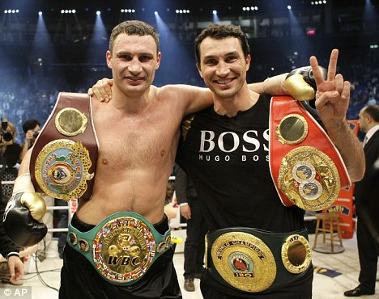

Slide 21
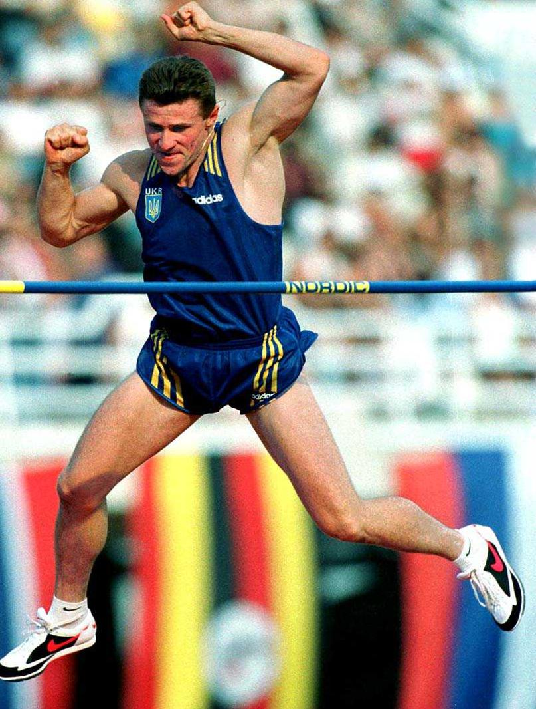

Slide 22
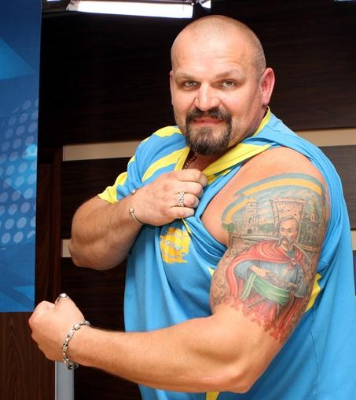

Slide 23
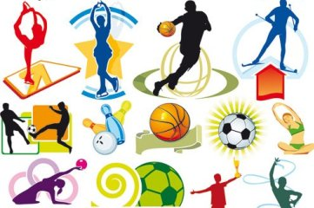
What famous sportsmens of the world do you know?

Slide 24
Muhammad Ali

Slide 25
Pele

Slide 26
Michael Schumacher

Slide 27
Andre Agassi

Slide 28
Imagine your favourite sportsman is giving an interview to a journalist.

Slide 29
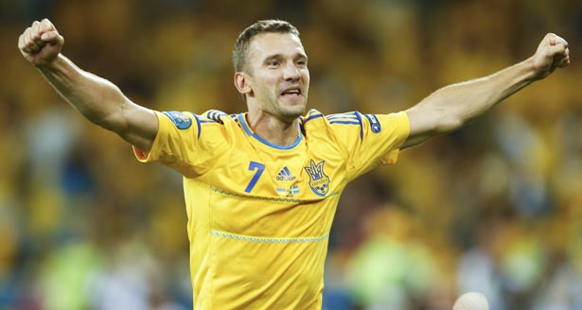

Slide 30
A: _______________________?
B: I am Andriy Shevchenko.
A: _______________________?
B: I am forty years old.
A:________________________?
B: I live in Kyiv.
A:________________________?
B: I am a footballer.
A:_______________________?
B: Yes ,I played for Ukrainian club “Dynamo”.

Slide 31
A:_______________________?
B: Yes, I was a football striker at club “Dynamo”.
A:_______________________?
B: I scored 370 goals in my life .
A:_______________________?
B: Yes, I have many awards: the Golden Ball , the Order of Merit, and Honoured Master of Sports of Ukraine.
A:_______________________?
B: My hobby is golf.
A:_______________________?
B:Yes, I was a silver medalist of golf in Ukraine.

Slide 32
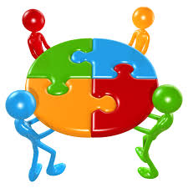
What kind of sport is it?

Slide 33
1) It is a team game. Men and women, girls and boys can play it. The players have a ball and play it with their hands. There are six players in each of two teams. 2) It is a very popular game in England and in Ukraine. The payers kick the ball with their feet; they mustn`t touch the ball with their hands. The game lasts go minutes and has two halves. The players try to score a goal. 3) It is one of the most popular games in the world, it was played in Canada. It is winter kinds of games, only men and boys play it. Many people like to watch this game on TV. The players skate on the ice, they use special sticks.

Slide 34
Why do we go in for sports?
- For pleasure
- To be full of energy
- To make new friends
- To be healthy
- To look young
- To be strong
- To keep fit

Slide 35
Thank you for work.
The lesson is over.
Have a nice day!
Bye bye .

